Slide 1
Sistema Inteligente de Optimización de Rutas: El Futuro de la Logística Aérea.
Somos NexByte
ALONSO REYES CESAR YAHIR
CASTRO REYES JOSE SANTIAGO
CALDERON CARILLO SEBASTIAN
AMAYA MACIAS EDSON ARMANDO
Cómo optimizar su recurso más valioso: el tiempo y el dinero.

Slide 2
AREA DE OPORTUNIDAD un mercado que exige inmediatez
ACCESIBILIDAD
PÚBLICO OBJETIVO
Detectamos que las soluciones actuales del mercado son o demasiado caras (inalcanzables para medianas empresas) o sumamente complejas de usar.
Vimos la oportunidad de crear una herramienta ágil, ligera y directa, diseñada para el usuario final, no para ingenieros.
El objetivo: Facilitar la optimización logística con un sistema que entrega respuestas en un solo clic.

Slide 3
El caos invisible de la planificación aérea.
Diseñar rutas de vuelo a mano o con sistemas antiguos provoca escalas innecesarias y aviones vacíos
Pérdidas millonarias
El personal operativo se abruma al intentar coordinar múltiples destinos, horarios y costos al mismo tiempo.
Saturación de información
Si una ruta cambia o hay un imprevisto, el negocio tarda horas en reaccionar.
Falta de flexibilidad

Slide 4
LA SOLUCION SOMOS NOSOTROS Nuestro Producto: Simplicidad y Control Absoluto
Operación inteligente en tres clics
CARGA INTELIGENTE
PASO 1. CARGA DE DATOS
Olvídese de capturar datos celda por celda; el sistema absorbe la información de sus destinos de forma automática desde un archivo de texto simple.
El usuario simplemente selecciona un archivo de texto estándar (.txt) que contiene la lista de destinos, distancias y costos.
VISUALIZACION CLARA
PASO 2. SELECCION DE CRITERIO
Muestra de manera ordenada todas las conexiones disponibles, distancias, tiempos y costos en una sola pantalla.
El sistema le pregunta al operador qué desea priorizar hoy: ¿El camino más rápido (tiempo) o el camino más económico (dinero) entre su origen y destino?
PASO 3. RESULTADO INMEDIATO
DECISIONES RAPIDAS
En menos de un segundo, la pantalla muestra de forma ordenada la ruta exacta que debe seguir el avión, desglosando el costo total y el tiempo estimado del viaje.
El sistema encuentra instantáneamente la ruta perfecta según lo que su empresa necesite prioritariamente hoy.

Slide 5
Optimización de Costos: Encuentra la ruta que menos dinero le cuesta a su organización. Optimización de Tiempo: Diseña el camino más rápido para cumplir con horarios estrictos y evitar retrasos y saturación entre vuelos. Cero Desperdicio de Recursos: El sistema está diseñado para ser ultra eficiente; no satura sus computadoras ni requiere equipos costosos para funcionar.
VENTAJAS DEL PRODUCTO
Gracias al producto con seguridad le interesara tener la mejor organización de tiempos posible previo a vuelos y así ofrecer el mejor catalogo de vuelos a sus usuarios, aumentar la eficacia y favorecer al tráfico aéreo.

Slide 6
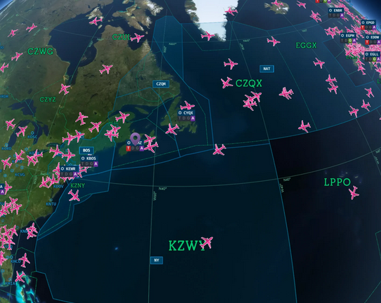
MODELOs DE inversion
Plan Emprendedor
($200 USD - Pago Único): Ideal para empresas locales. Incluye el sistema listo para usar y manual de usuario.
Plan Empresarial
($600 USD - Anual): Nuestro plan más popular. Incluye la flexibilidad de adaptar el sistema a sus necesidades, herramientas de automatización y soporte técnico prioritario.
Plan Corporativo
($1,000 USD - Personalizado): Diseñado para grandes redes logísticas. Incluye soporte 24/7, mantenimiento correctivo ilimitado, diseño a la medida, futuras implementaciones totalmente gratuitas por su confianza.

